Slide 1
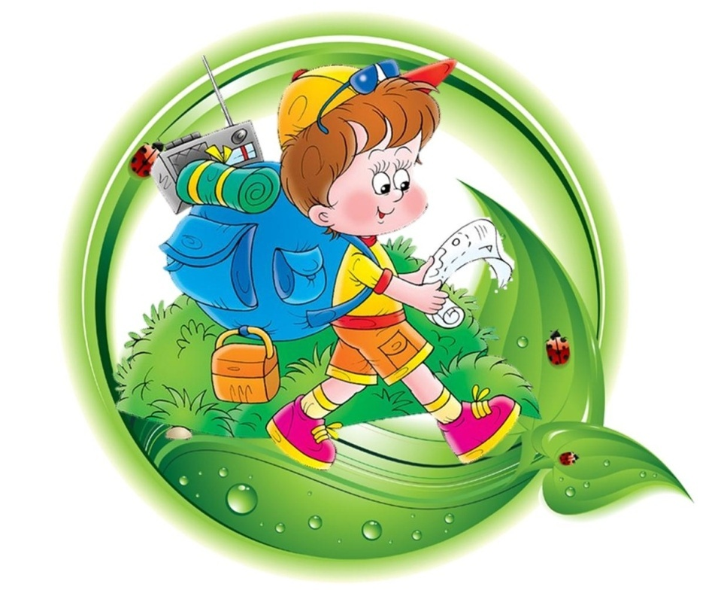
«Я сорвал цветок, и он завял. Я поймал жука, И он умер у меня на ладони. И тогда я понял: Прикоснуться к природе Можно только сердцем»
Гвездослав Павлов

Slide 2
Актуальность
Экологическое образование детей дошкольного возраста имеет важное значение, так как в этот период ребёнок проходит самый интенсивный духовный и интеллектуальный путь развития.

Slide 3
Цель проекта:
Создание условий на территории МАДОУ «Детский сад № 16» для формирования навыков экологически грамотного и воспитанного поколения, ответственного за сохранение природы

Slide 4
этап Подготовительный Цель: анализ потребности в создании условий на территории МАДОУ «Детский сад № 16» для экологического воспитания детей дошкольного возраста; разработка плана - схемы расположения экологических объектов

Slide 5
II этап Практический Цель: создание условий на территории МАДОУ «Детский сад № 16» для экологического воспитания дошкольников; вовлечение родителей (законных представителей) воспитанников в совместную работу по созданию условий на территории МАДОУ «Детский сад № 16» способствующих формированию навыков экологически грамотного и воспитанного поколения, ответственного за сохранение природы

Slide 6
II этап Практический Цель: реализация плана работы по проекту «Прикоснись к природе сердцем»; формирование навыков экологической культуры дошкольников

Slide 7
Разработка плана - схемы расположения экологических объектов на территории МАДОУ «Детский сад № 16»

Slide 8
Этапы создания и оформления экологических объектов
1.Детально обследовать территорию детского сада и выделить наиболее интересные объекты.
2. Составление картосхемы с нанесением маршрута и всех объектов
3.Общий указатель и схема тропы
4.Выбрать вместе с детьми хозяина тропы (любой сказочный персонаж)
5.Составление паспорта всех видовых точек
6.Создание всех видовых точек
7. Изготовление выносных знаков, которые обозначают каждую точку
8. Составить рекомендации по работе с детьми на каждой видовой точки

Slide 10
Создание экологической тропы МАДОУ «Детский сад №16»

Slide 11
1. Коми уголок Знакомить детей с Коми республикой, с символикой и её культурой. Прививать любовь к родному краю. (Из камней выложена карта республики Коми и раскрашена в цвет коми флага и отмечены большие города республики)

Slide 12
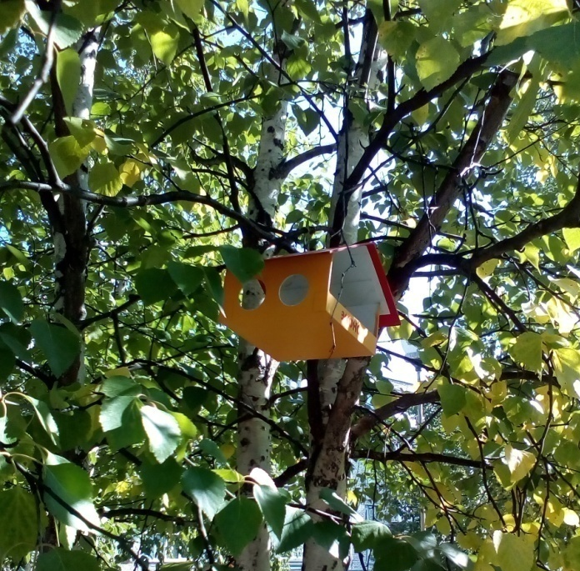
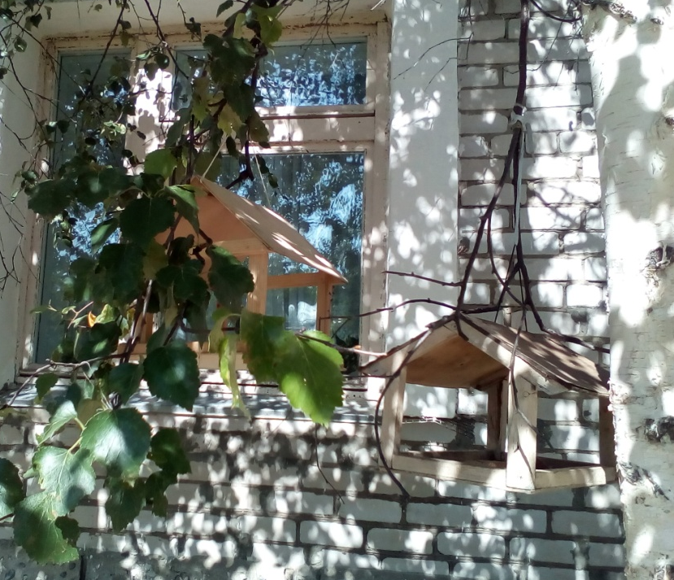
2.Птичья столовая Знакомить с разновидностью птиц, учить различать зимующих и перелётных птиц их значение в природе. Воспитывать доброе отношение к птицам.

Slide 13
Забота о пернатых

Slide 14
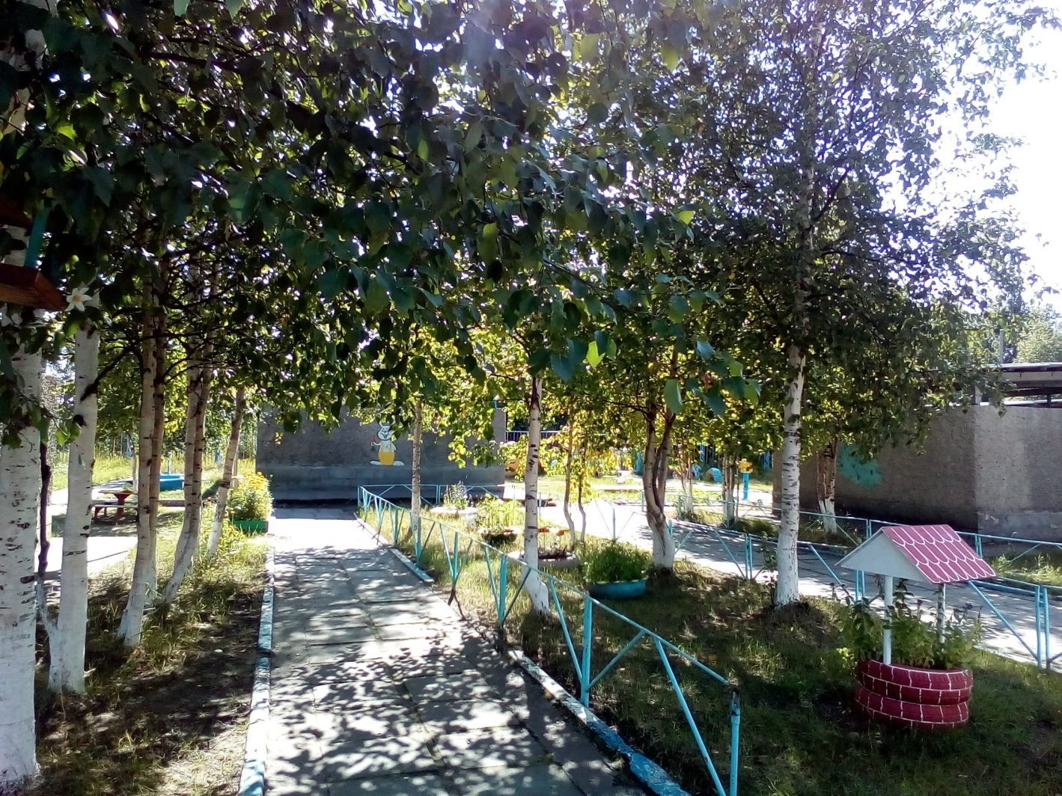
3. Берёзовая роща Создать условия для наблюдений за берёзами разного возраста; Воспитывать бережное отношение к деревьям и кустарникам

Slide 15
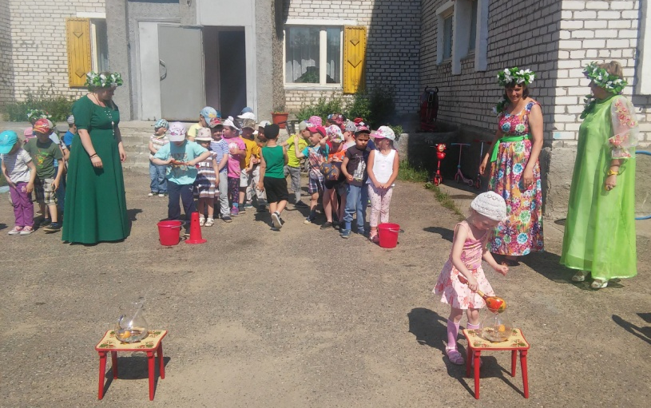
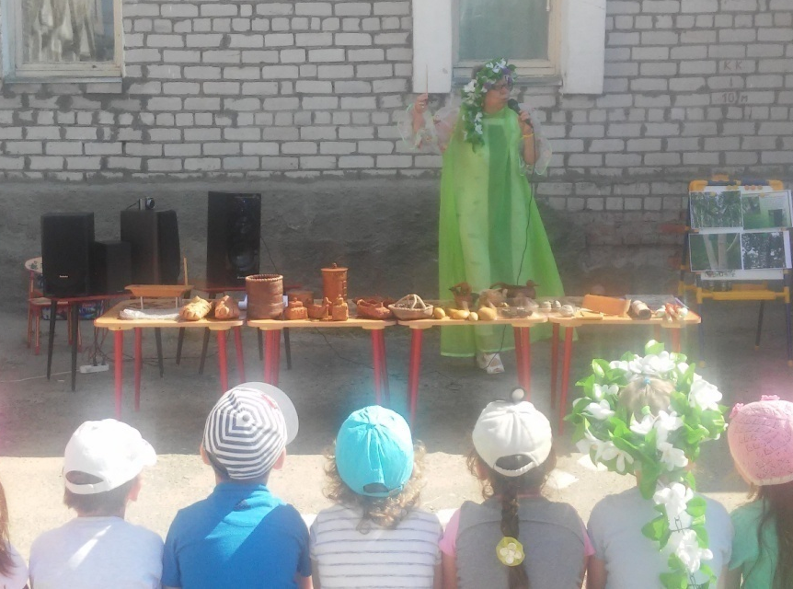
Праздник «Берёзки»
Дети познакомились с многообразием видов берёз. Узнали что делают из коры берёзы, из её листьев и самой берёзы.
Так же узнали о её лечебных свойствах.
Немного поиграли, а в заключении украсили берёзки.

Slide 16
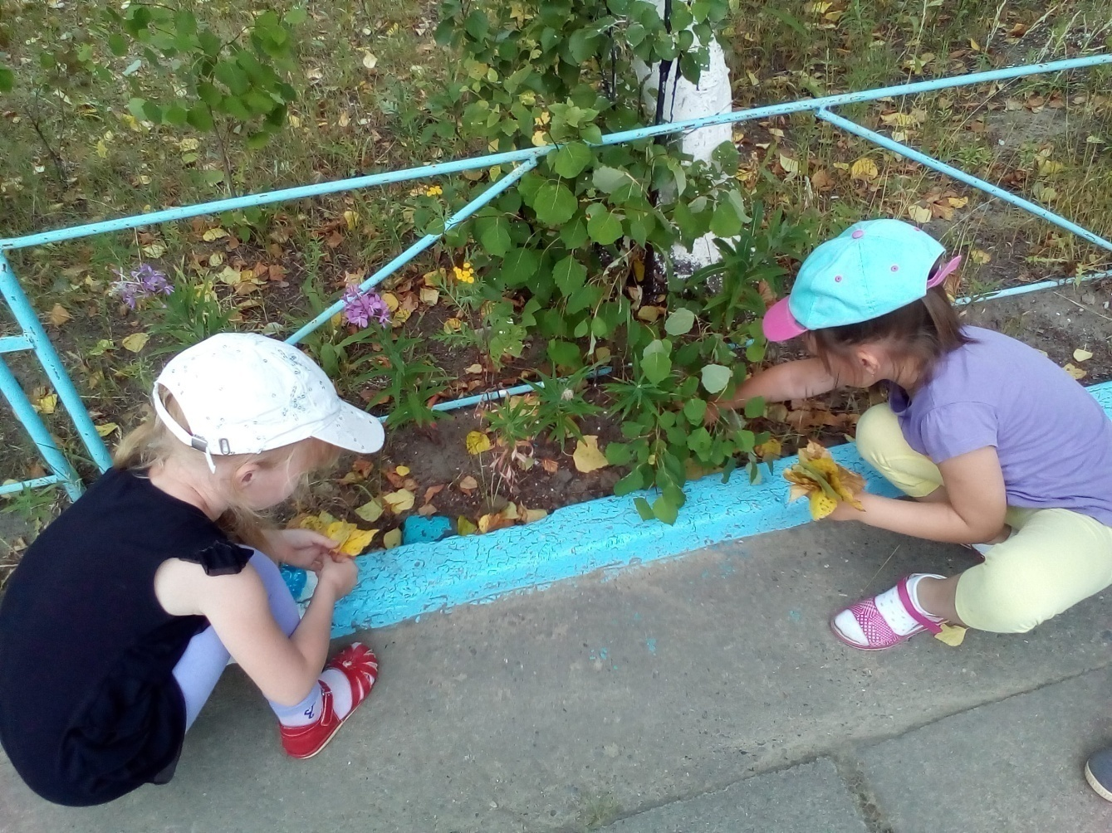
Собираем листья для гербария и поделок

Slide 17
4.Во саду ли в огороде
Расширять и обогащать знания детей о культурных огородных растениях, выращиваемых в открытом грунте р. Коми; обучать навыкам ухода за ними.

Slide 18
Способствует развитию наблюдательности и любознательности у детей, что помогает лучше познакомиться с растительным миром

Slide 19
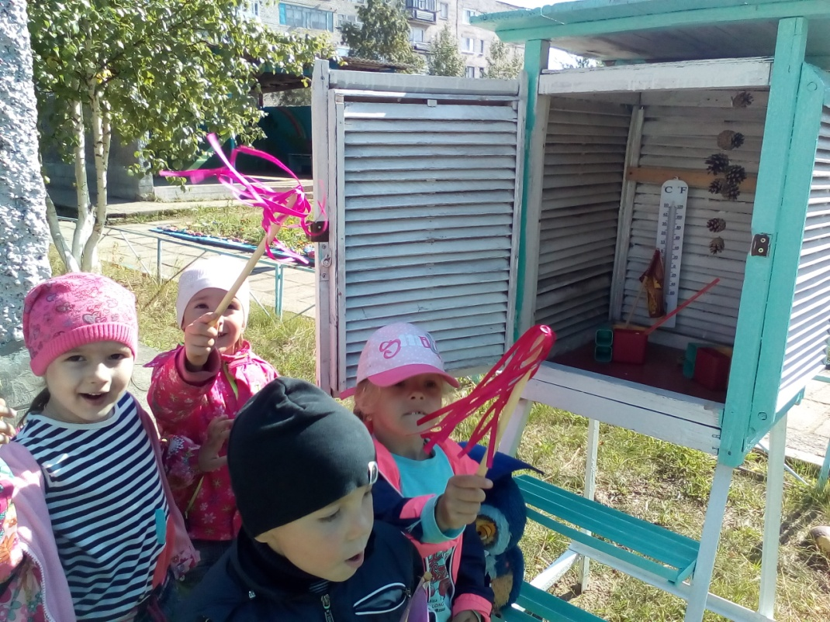
5. Метеостанция
При использовании простых приборов для определения погоды у детей развивается наблюдательность, умение делать выводы, обобщать – всё это необходимо для общего развития ребёнка.

Slide 20
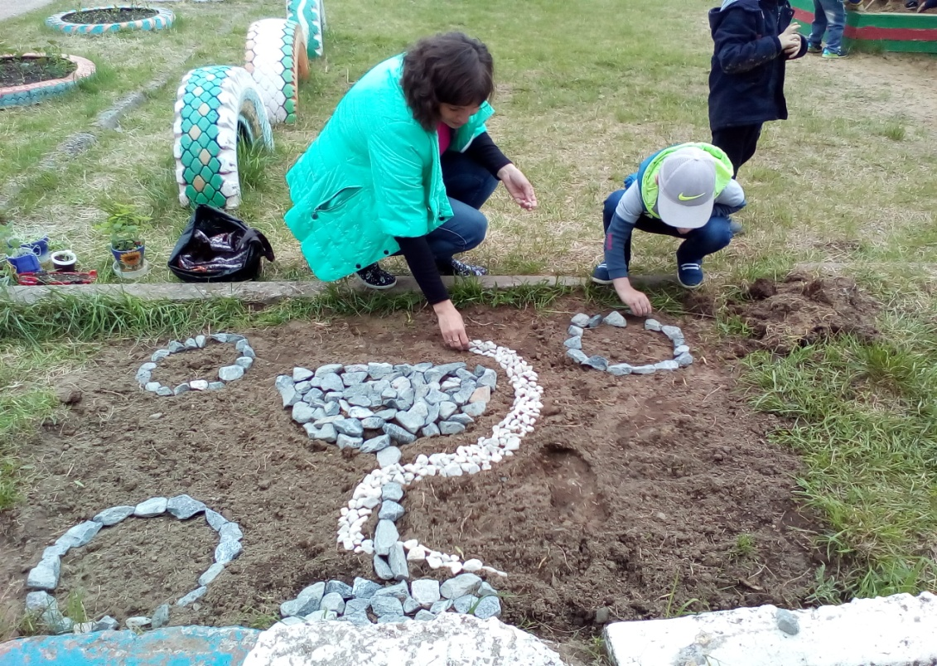
6. Зелёная аптека
Расширять и закреплять знания детей о лекарственных растениях

Slide 22
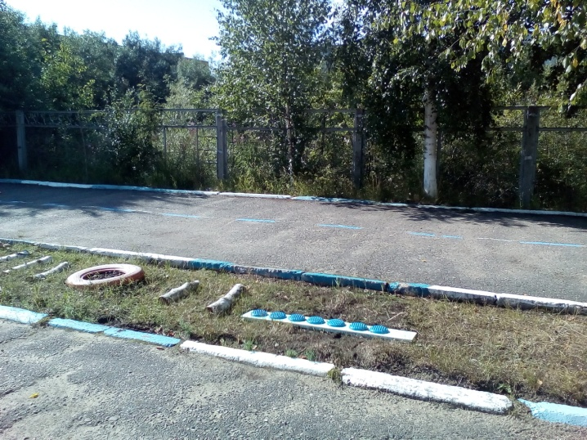
7.Тропа здоровья
Организация физкультурно – оздоровительной работы в летний период.

Slide 23
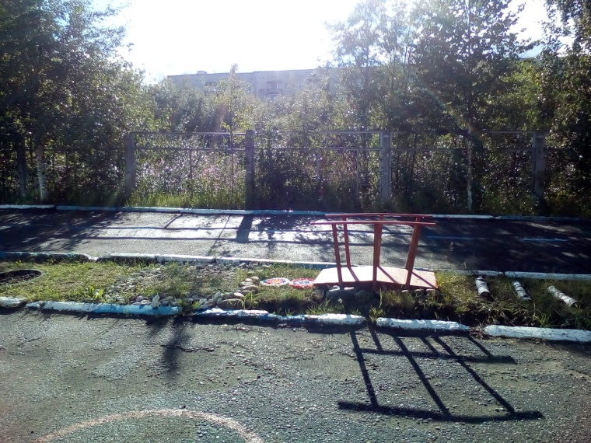
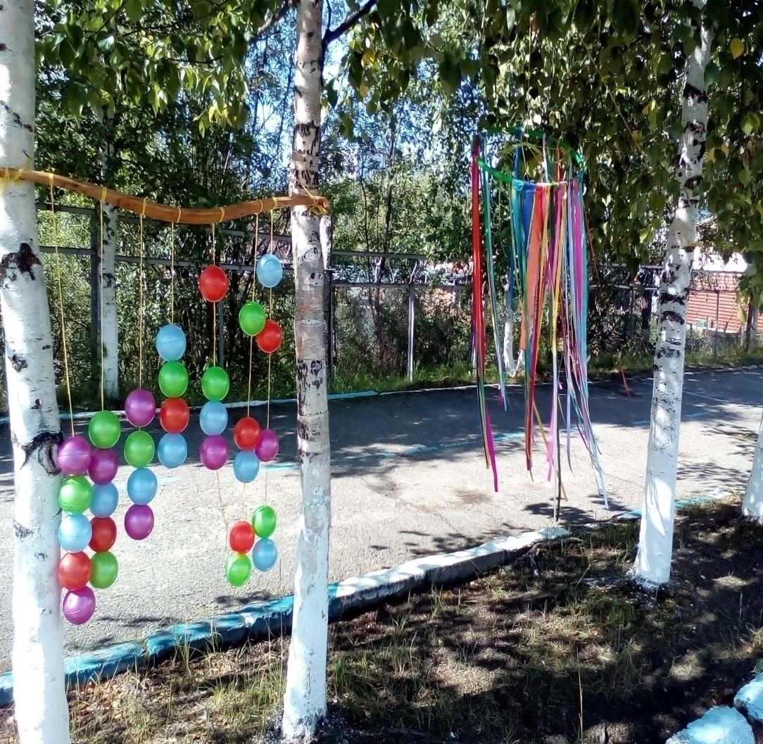
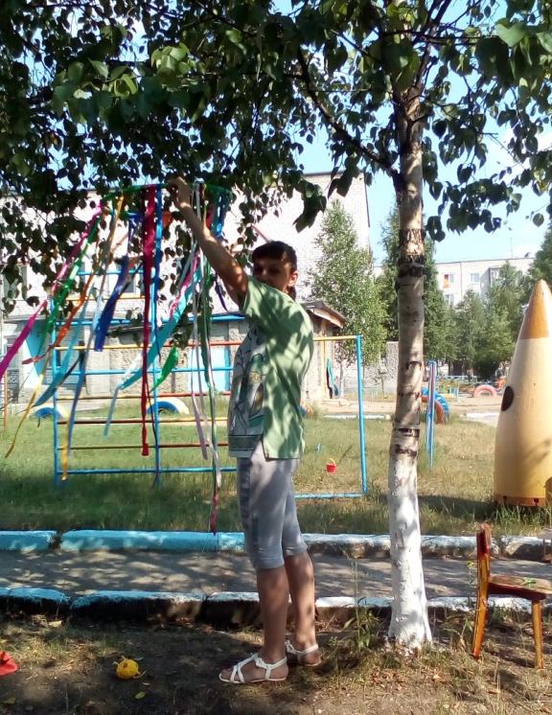

Slide 24
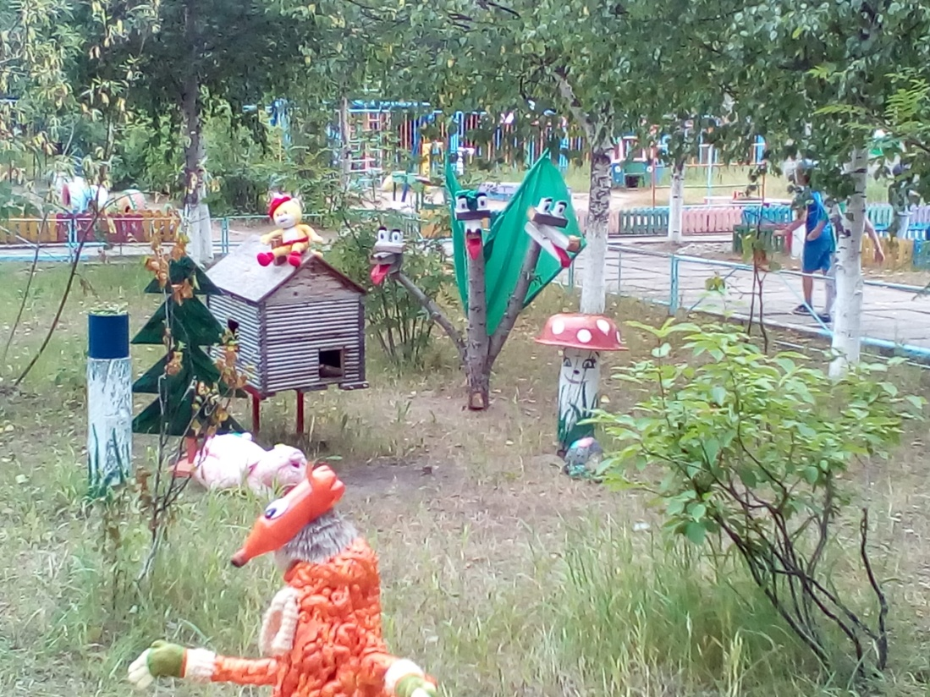
8. Поляна сказок
Знакомить детей с разнообразием сказок о природе

Slide 25
Сказочные герои из природного и бросового материала сделаны руками воспитателей, родителей и детей.

Slide 26
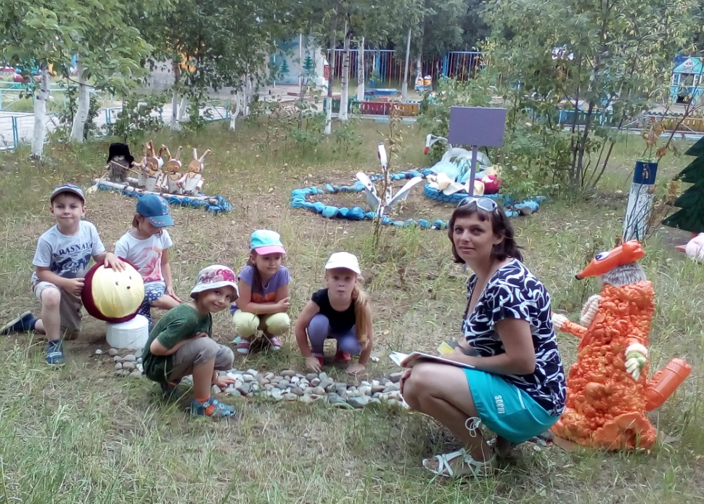
Чтение сказки «Дед Мазай и зайцы», пересказ сказки «Колобок» на новый лад

Slide 27
III этап Заключительный
Цель : Совершенствование навыков экологической культуры и экологически воспитанного поколения.

Slide 28
Всё хорошее в людях - из детства! Как истоки добра пробудить? Прикоснуться к природе всем сердцем: Удивиться, узнать, полюбить! Мы хотим, чтоб земля расцветала, И росли, как цветы, малыши, Чтоб для них экология стала Не наукой, а частью души!
И.П. Поляков

Slide 29
Спасибо за внимание !

